Slide 1
自然灾害与防治 专题复习
朝阳区线上课堂·高三地理
北京市日坛中学 董 艳

Slide 2
学习目标：
1 运用资料，说明常见自然灾害如台风、寒潮、地震等成灾的原因
2 结合实例，说出常见自然灾害的防御措施和避灾方法

Slide 3
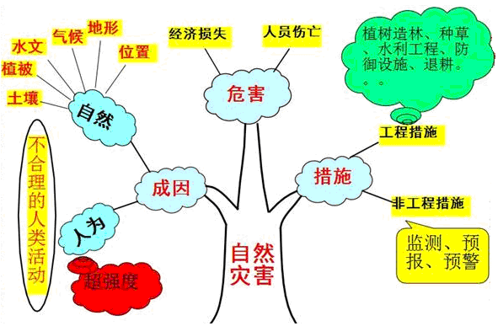

Slide 4
怎样快速掌握自然灾害的成因呢？
先来看自然灾害是怎样形成的，为什么叫做灾害
气
异变、突变
地
自然因素
人员伤亡、财产损失
水
生
灾害
人类活动

Slide 5
在自然灾害中我们涉及考查的主要是气象灾害和地质灾害
请同学们尝试分析哪些气象因子异变可以导致气象灾害的发生，会发生什么灾害？试着写一写

Slide 6
急剧降低
寒潮
温度
快速回升
融雪性洪水
地势低洼
气象灾害
过多
洪水
洪涝
降水
过少
旱灾
气温偏高
风力
台风

Slide 7
雨量大
积雪融化量大
流域面积广，支流多
植被破坏，下渗减少
来水多
洪
坡度大
来水快
地势低洼，排水不畅
河道弯曲，排水不畅
涝

Slide 8
寒潮：冷空气快速南下，造成大范围剧烈降温，并伴随大风、雨雪、冰冻等天气。
弊
利
降温
雨雪
大风
冻害
影响交通出行
吹毁设施
冻死害虫
净化空气
缓解旱情，增加土壤水分

Slide 9
请同学们按照刚才的方法写一写地质灾害的形成原因

Slide 10
地壳运动
地震
板块交界
岩浆活动
火山爆发
地质灾害
坡度大
地形、地质
滑坡、泥石流
松散堆积物
较强或较长时间降水
人类活动破坏植被和地表结构

Slide 11
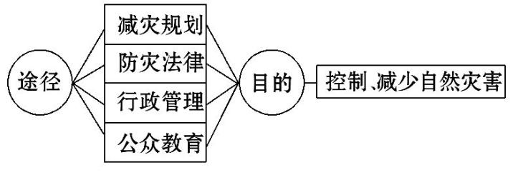
防灾减灾的措施。
①非工程性措施。
监测预警

Slide 12
②工程性措施：是指通过修建防灾工程，改变自然灾害系统，最终达到减灾的目的。主要有以下三种方式：
方 式 | 实 例
改变地表环境，防治或减轻自然灾害的强度 | 岩土体改造工程、疏排水工程，加固稳定变形土体，防止滑坡、泥石流等地质灾害的发生；植树造林，保持水土，减少泥石流和洪涝灾害发生

Slide 13
方 式 | 实 例
阻隔或控制灾害与人口、财产的直接相遇 | 修建大堤防洪防潮，保护堤内人口的生命财产安全；建立护坡、挡墙等建筑物，避免泥石流冲击村庄，破坏耕地
改变地物等的特性，提高抗灾性能，减少灾害损失 | 兴建水库，保证人畜、农作物的正常需水，防洪抗旱；加固房屋建筑，使之达到抗震要求

Slide 14
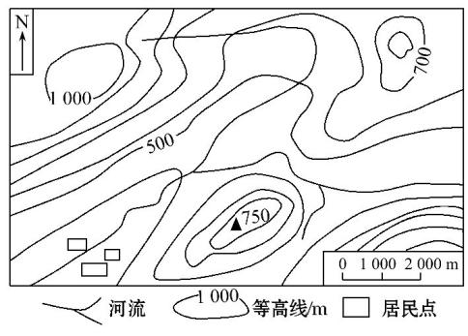
气象灾害的成因、分布及预防措施
典例1.（2013·新课标全国卷Ⅰ）阅读图文资料，完成下列要求。
下图所示区域位于我国江南丘陵区。
分析图中居民点易遭洪灾的原因，并提出具体的应对措施。

Slide 15
【方法总结】
气象灾害的分布、成因及防御措施的答题规范
（1）气象灾害的分布。
分析角度 | 答题模板
空间分布 | 集中分布在……地区；由……向……减少（或增加）
时间分布 | 主要发生在……季节；……季节多发，……季节较少

Slide 16
（2）旱涝灾害成因。
分析角度 | 答题模板
自然原因 | 长时间没有降水（持续性降水）导致干旱（洪涝）；季风区气候，降水不稳定加剧了旱涝灾害
人为原因 | 人类不合理的经济活动，加剧了灾害的发生，如毁林开荒、围湖造田等

Slide 17
（3）防灾措施。
分析角度 | 答题模板
非工程措施 | 加强对灾害的监测和预报；加强灾害的宣传教育，树立减灾、防灾意识；建立健全法规体系；；建立灾害应急机制，增强应急救援能力等
工程措施 | 修建各种减灾防灾的工程，如在河流沿岸建防洪大堤、建防护林、实施护坡工程等

Slide 18
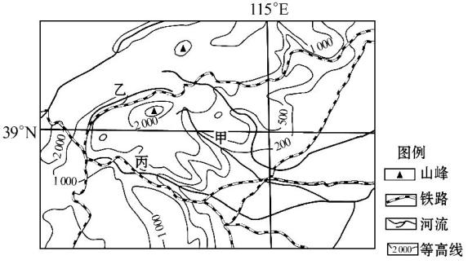
典例2.（2013·山东文综）下图为我国某区域图。读图回答问题。
（1）对比甲、乙两地，指出泥石流灾害发生概率较大的地点，并说明理由。
（2）若丙地发生泥石流，据图说明可能造成的主要危害。

Slide 19
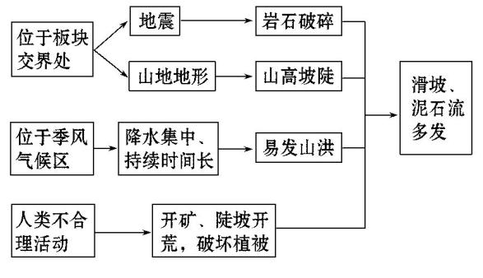
【方法总结】分析某地地质灾害多发的方法
最常发生的地质灾害有地震、滑坡和泥石流，而这些灾害的发生与地质构造、地形、气候和人类活动之间存在着密切的关联性。具体如下所示：

Slide 20
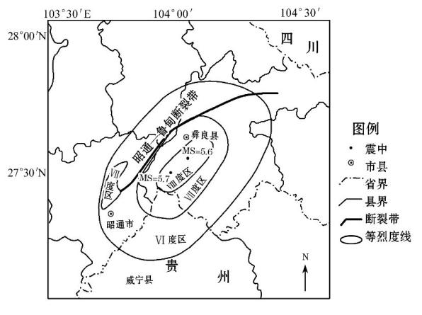
3.（2013·南平模拟）阅读材料，回答下列问题。
材料 2012年9月7日11时19分，云南省彝良县与贵州省威宁县交界处发生5.7级地震，震源深度14千米；12时16分，彝良县又发生5.6级地震，震源深度10千米。地震造成81人死亡，800多人受伤。彝良县是全国贫困县，为山区地形，山高坡陡，震中附近人口密度每平方千米205人，是云南省平均人口密度的两倍。下图为两次地震烈度分布图。
说明两次地震的震级并不算太强，但伤亡人数却较多的原因。

Slide 21
谢谢您的观看
北京市朝阳区教育研究中心 制作

